Slide 1
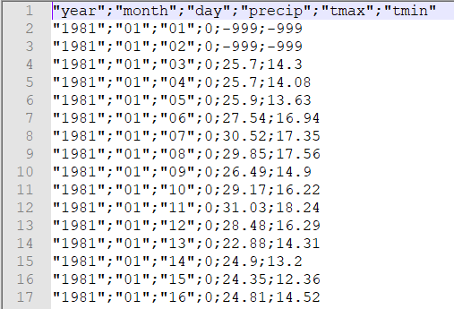
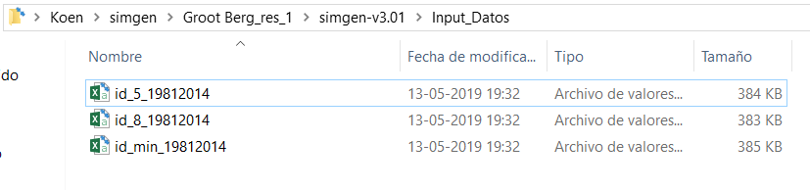
1) Ingreso de Información
Carpeta “Input Datos”, Formato:

Slide 2
1) Procesamiento.R
Cambiar Directorio de Trabajo
setwd("D:/Dropbox-Temporal/cazalac/simgen-Limari_v3")
Cargar Funciones
source("Procesamiento/libreria_preproceso.R")
Cargar Librerías
cargar_librerias()
Borrar Archivos (No es necesario cambiar)
remover_archivos_antiguos(directorio = c("output_sim","obs","acru","Procesamiento_output","daily","input_sim"))

Slide 3
1) Procesamiento.R
Formateo y relleno de datos
formateo_datos_pais()
Correlación de modelos, Variables Lon y Lat corresponden al recuadro de modelo a descargar, umbral es la correlación mínima entre modelos y estaciones, clearcache= “YES” vuelve a descargar los archivos.
corrcmip5models(LongMin = 19, LongMax = 16.5, LatMin = -32.77, LatMax = -31.38, umbral = 0.2, clearcache = "NO")
Preparar la data, código.estación.inicial no es necesario de modificar, corresponde al código de estación usado por simgen en Python.
preparacion_datos(codigo.estacion.inicial = 2000 )

Slide 4
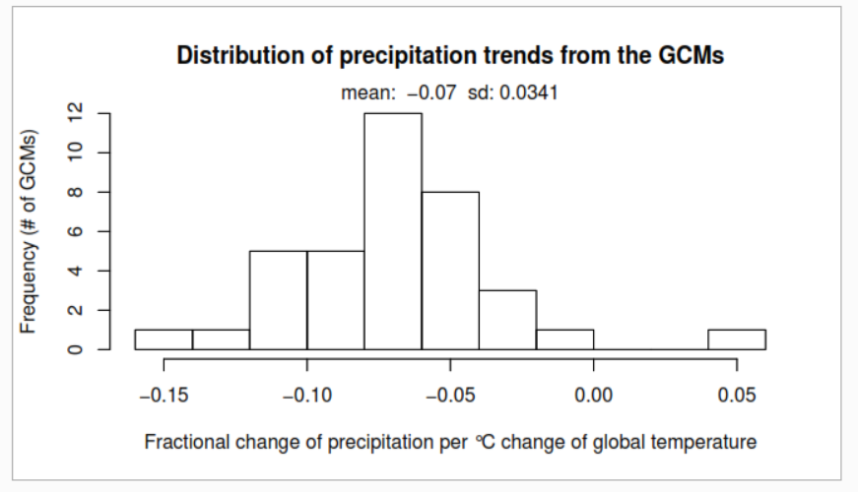
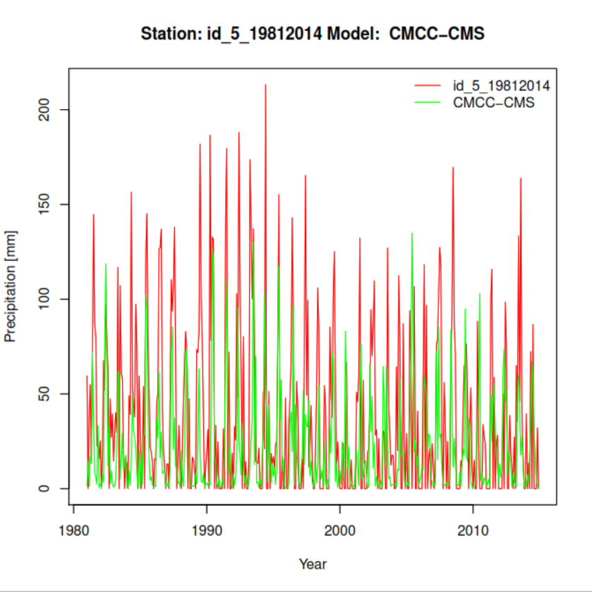
Salida Procesamiento
Gráficos de procesamiento
simgen\Procesamiento\output

Slide 5
2) Simgen.R
Directorio de trabajo (corresponde a la raíz de simgen)
current_path <- rstudioapi::getActiveDocumentContext()$path
Alternativamente puede ser usado
#setwd("D:/Dropbox-Temporal/cazalac/simgen-Limari_v3")
Corresponde al directorio de Python, debe contener Python.exe, el directorio debe estar con / al final
pythondir <- 'C:/Users/pablo/Anaconda2/’
Carga las funciones de simgen
source("libreriasR/fun_simgen.R")

Slide 6
2) Simgen.R
Corresponde a los percentiles a trabajar
percentile <- c(10,50,95)
Corresponde a las estaciones a proyectar (ya procesadas)
estaciones <- '2000,2001,2002’
En ciclo FOR:
Quantsearch corresponde a la función quantsearch de Python, normalmente no es necesario modificar:
quantsearch(workingdir,periodo=10,percentil=percentil.value, pydir=pythondir)

Slide 7
2) Simgen.R
La función simgen, corresponde a simgen de Python
simgen(workingdir, simixlen=100, quantiles = c(percentil.value/100), obsix = estaciones, simix, write=1, fname='sim_100kyr.dat', simlen=80, locate=2014, xval=0, M=1, trendmean=-0.06996166, trendsd=0.03411702, temptrendmean=0.04653016, temptrendsd=0.01432987, pydir=pythondir)
Sin embargo cuenta con los siguientes parámetros adicionales
Simixlen = Limita el número de simix a generar
Trendmean = Tendencia de precipitación
Trendsd = Desviación de la tendencia
Temptrendmean = Tendencia de la temperatura
Temptrendsd = Desviación de la tendencia

Slide 8
2) Simgen.R
Genera los gráficos de los resultados
GraficarAnual(numestacion = 1, percentiles = c(10,50,95), yearend=2014)
Numestación = Corresponde a la primera estación en el archivo generado, no necesariamente corresponde a 2000, va aumentando de 1 en 1, sin son 7 estaciones llega a 7.
Precentiles = Buscará los archivos en las carpetas generadas
Yearend = Línea vertical

Slide 9
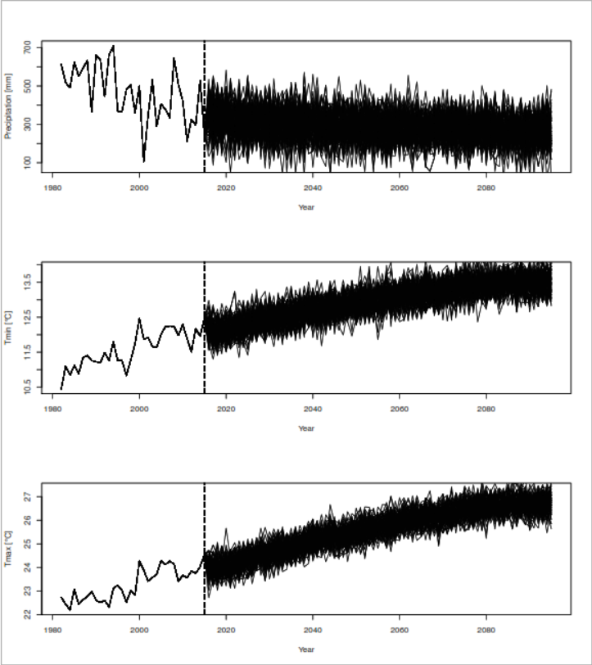
Salida Simgen
simgen\output_sim
simgen\output_sim\graficos

Slide 10
Otras Carpetas
\simgen\log -> Salida de Python
\simgen\ archivos_de_ejemplos -> Archivos de ejemplo de información meteorológica

